Slide 1
Волшебный свет книги
Notes:
Оригинальные шаблоны для презентаций: https://presentation-creation.ru/powerpoint-templates.html
Бесплатно и без регистрации.

Slide 2
Писатели
Поэты
Персонажи
Народное творчество

Slide 3
Писатели
10
20
30
40
50

Slide 4
Поэты
10
20
30
40
50

Slide 5
Персонажи
10
20
30
40
50

Slide 6
Народное творчество
10
20
30
40
50

Slide 7
10
Этот русский детский писатель –
автор множества детских рассказов
и повестей.
Самый известный герой,
созданный им, - Незнайка.

Slide 8
20
Этот писатель из Дании –
автор многих любимых нами сказок.
«Гадкий утёнок», «Дюймовочка»,
«Снежная королева», «Русалочка» –
это лишь некоторые из них.

Slide 9
30
Американский писатель.
Автор книги
«Приключения Тома Сойера».

Slide 10
40
Великий русский писатель
с образованием врача.
Создал более
трёхсот произведений.

Slide 11
50
Полное имя этого русского
советского писателя –
Алексей Максимович Пешков.
Назовите
его литературный псевдоним.

Slide 12
10
Великий русский поэт.
Автор семи стихотворных сказок.
Убит на дуэли.

Slide 13
20
Этот русский поэт написал
236 басен.
Самые известные из них:
«Ворона и лисица»,
«Слон и Моська»,
«Квартет».

Slide 14
30
Русский поэт – автор
стихотворения «Бородино».
Убит на дуэли.

Slide 15
40
Русский поэт – автор
поэмы «Мороз – Красный нос».

Slide 16
50
Советский поэт – участник
Великой Отечественной войны.
Автор стихотворения
«Сын артиллериста».

Slide 17
10
Индийский мальчик,
воспитанный стаей волков

Slide 18
20
Он днём и ночью
Ходит по цепи кругом.
Кто же это?

Slide 19
30
Русский былинный богатырь,
просидевший на печи
до 33 лет

Slide 20
40
Отважный мангуст
из одноимённой сказки
Р.Киплинга

Slide 21
50
Назовите фамилию
главного героя
из повести Л.Н.Толстого
«Кавказский пленник»

Slide 22
10
Закончите пословицу
«Береги платье снову,
а…

Slide 23
20
Как называется
древнерусское эпическое
сказание о богатырях?

Slide 24
30
Рассказ о вымышленных событиях,
о том, чего не бывает,
называется …

Slide 25
40
«Летела сова – весёлая голова.
Вот она летала-летала
и села,
да хвостиком повертела,
да по сторонам поглядела
И опять полетела…»
Как называется такое начало,
не связанное с содержанием?

Slide 26
50
«Я на добрые на дела тебе
Дам своё благословение родительское,
А на злые дела, на недобрые
Моего тебе благословения нет!»
Кого из былинных богатырей
благословлял отец на подвиги
такими словами?

Slide 27
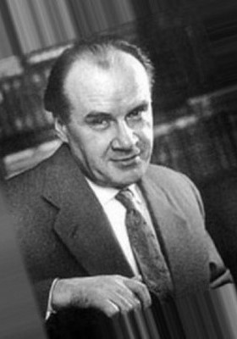
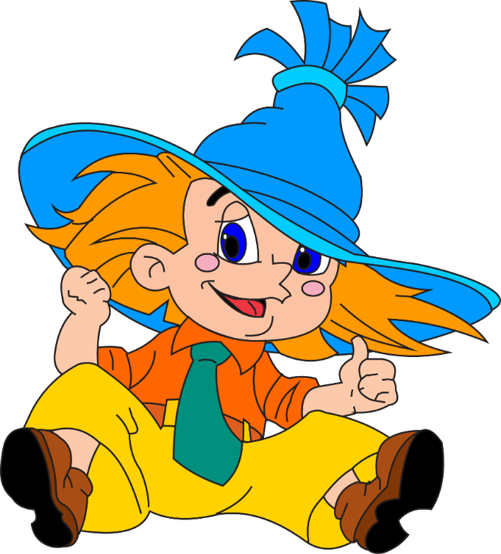
Николай
Николаевич
Носов

Slide 28
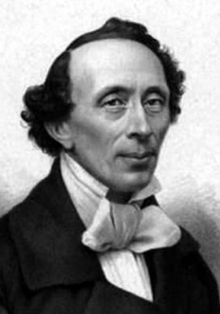
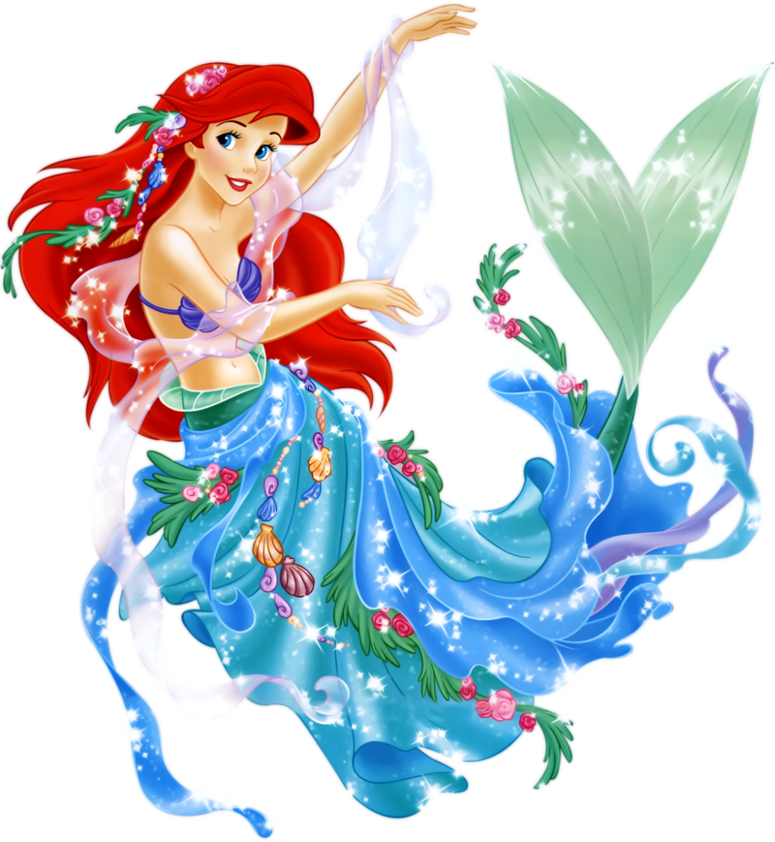
Ганс
Христиан
Андерсен

Slide 29
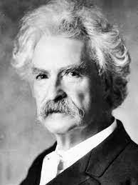
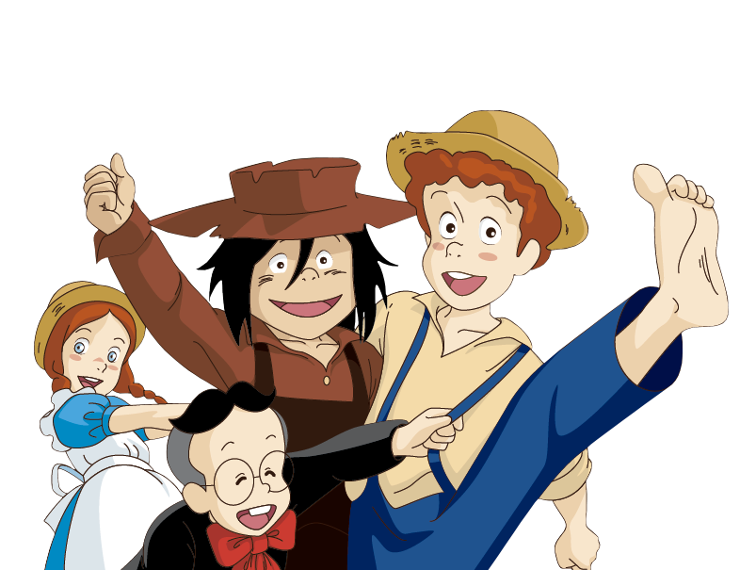
Марк
Твен

Slide 30
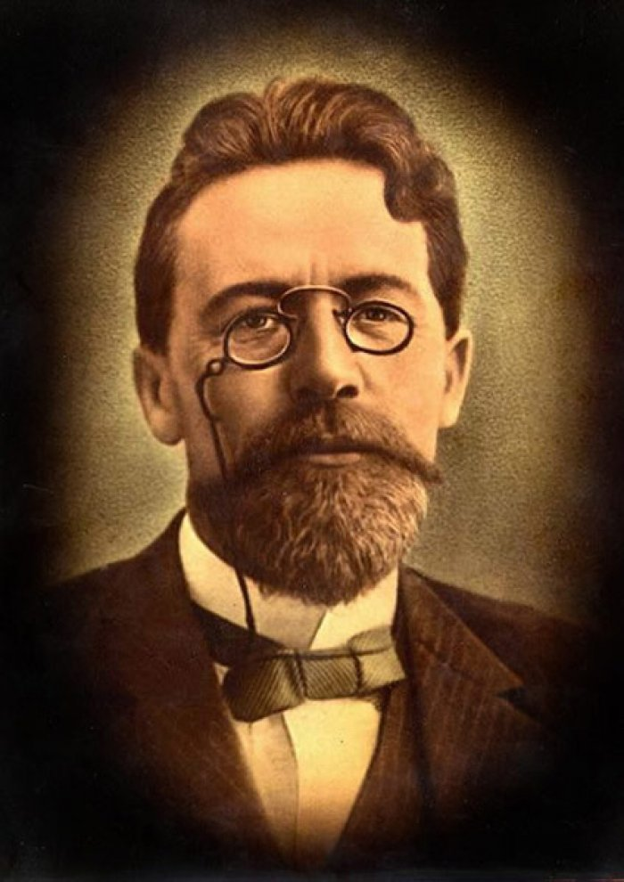
Антон
Павлович
Чехов

Slide 31
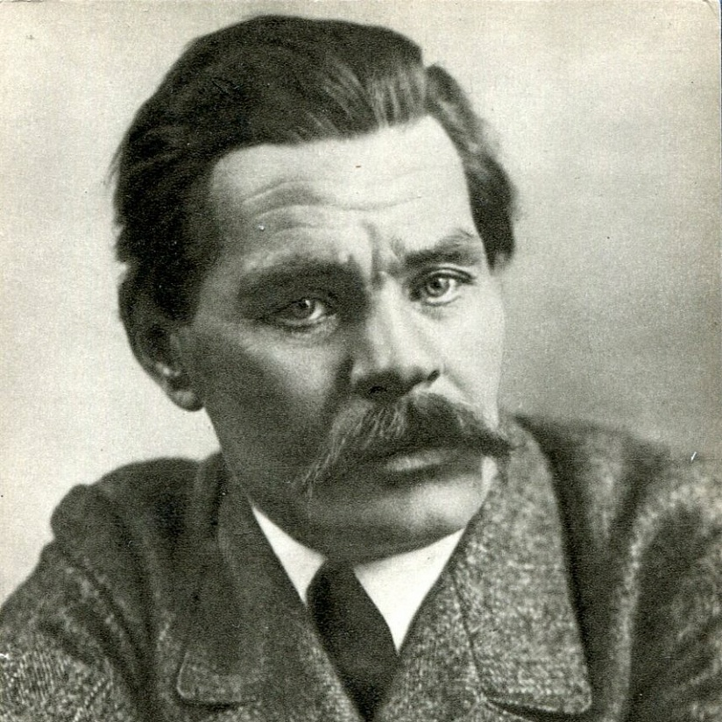
Максим
Горький

Slide 32
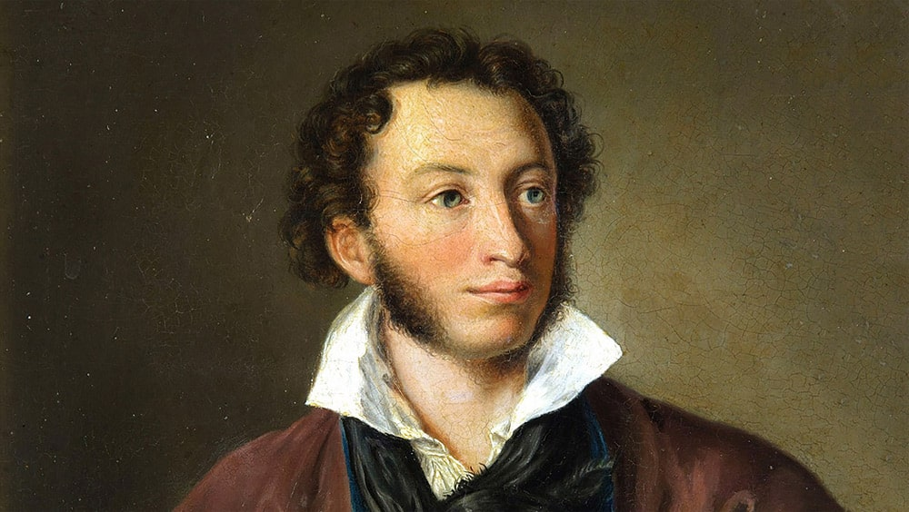
Александр
Сергеевич
Пушкин

Slide 33
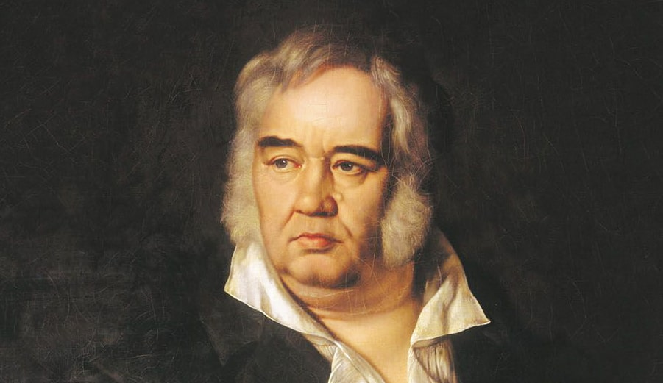
Иван
Андреевич
Крылов

Slide 34
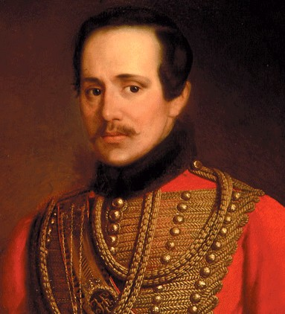
Михаил
Юрьевич
Лермонтов

Slide 35
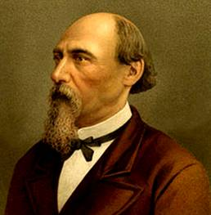
Николай
Алексеевич
Некрасов

Slide 36
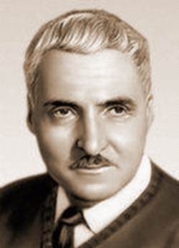
Константин
Михайлович
Симонов

Slide 37
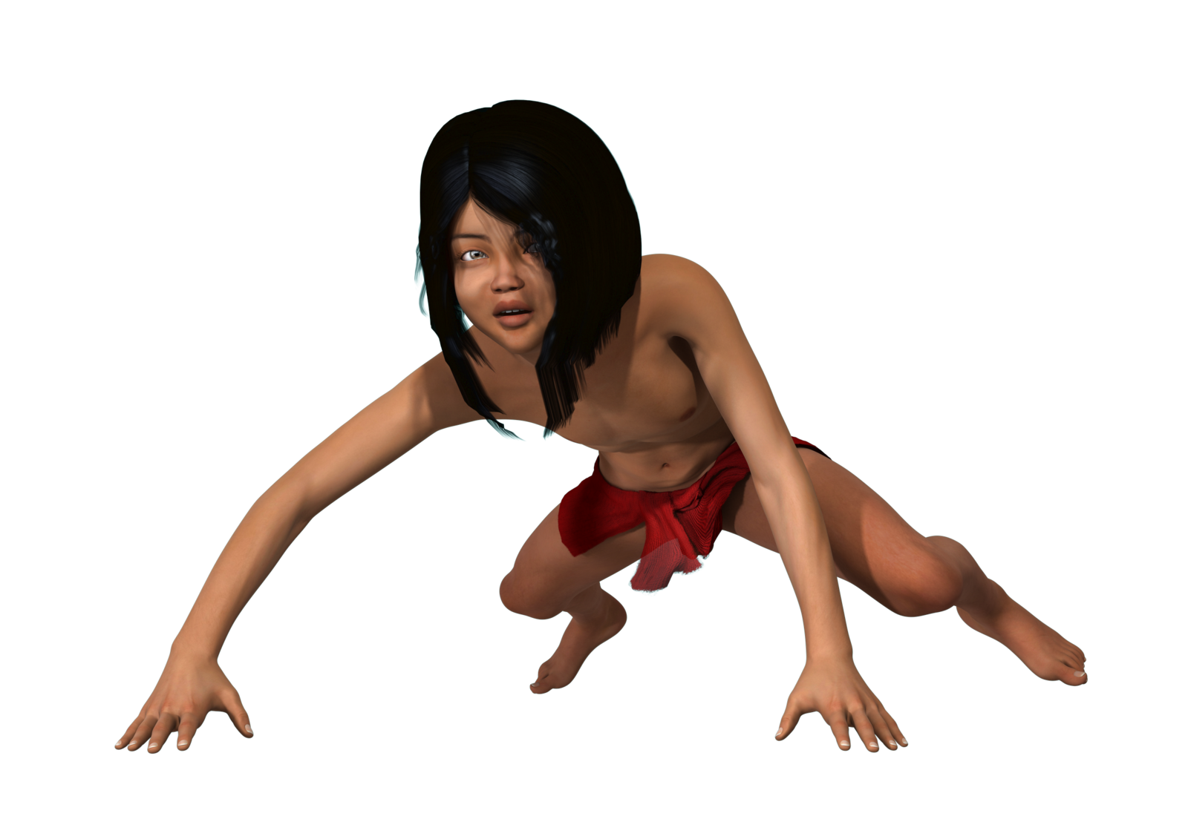
Маугли

Slide 38
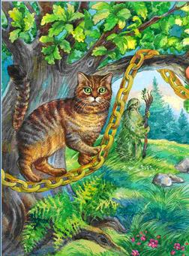
Кот учёный

Slide 39
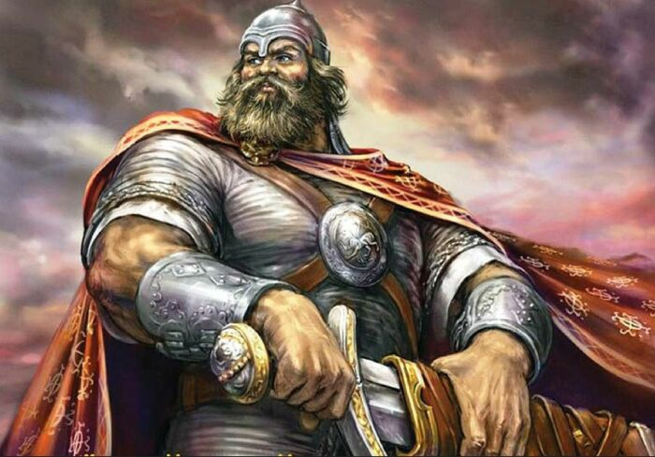
Илья Муромец

Slide 40
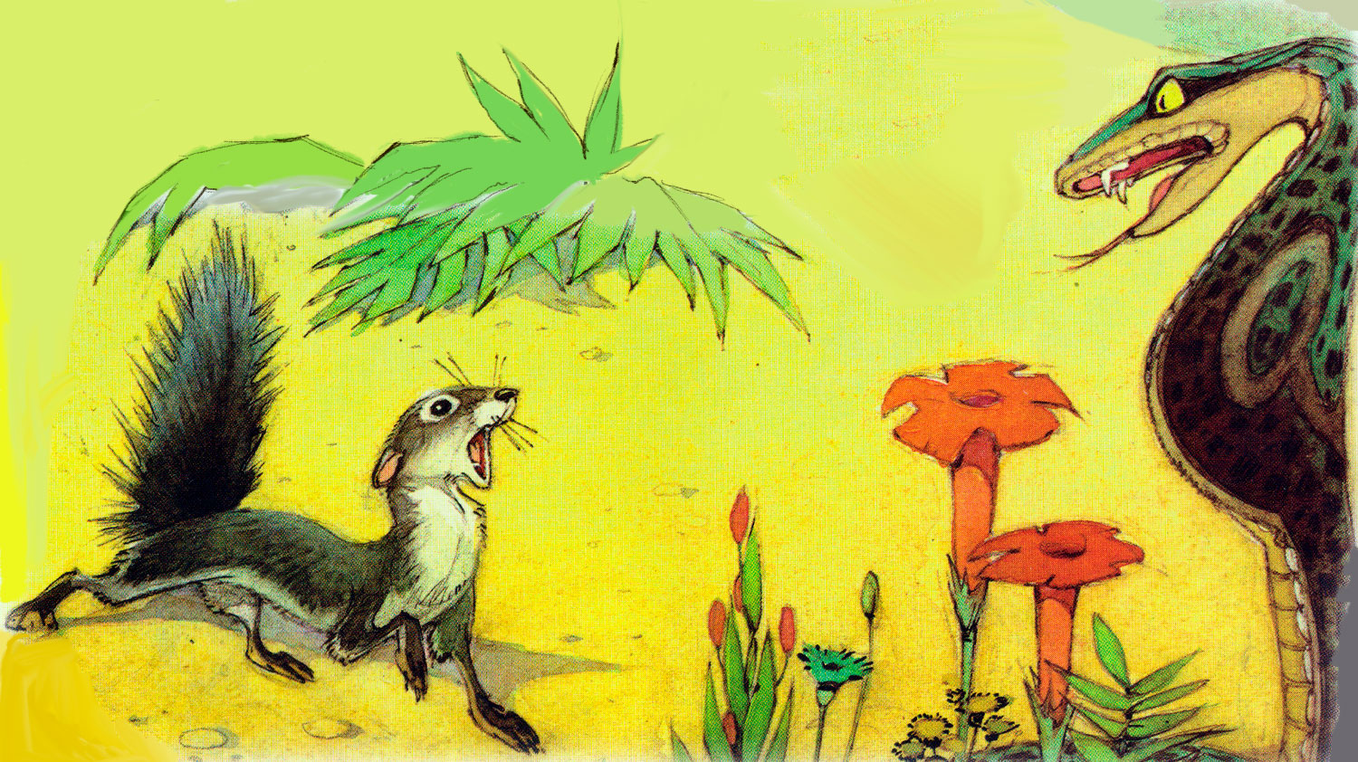
Рикки-Тикки-Тави

Slide 41
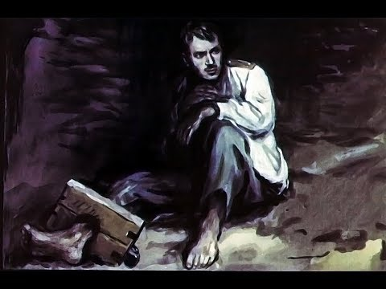
Жилин

Slide 42
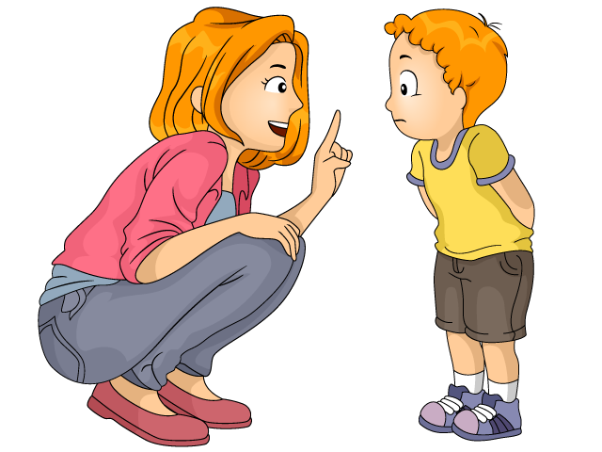
…честь смолоду!

Slide 43
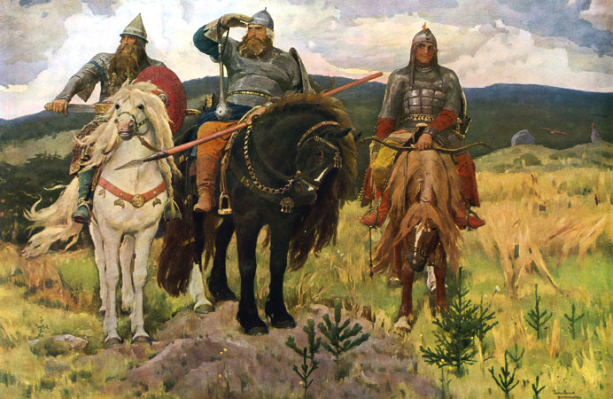
Былина

Slide 44
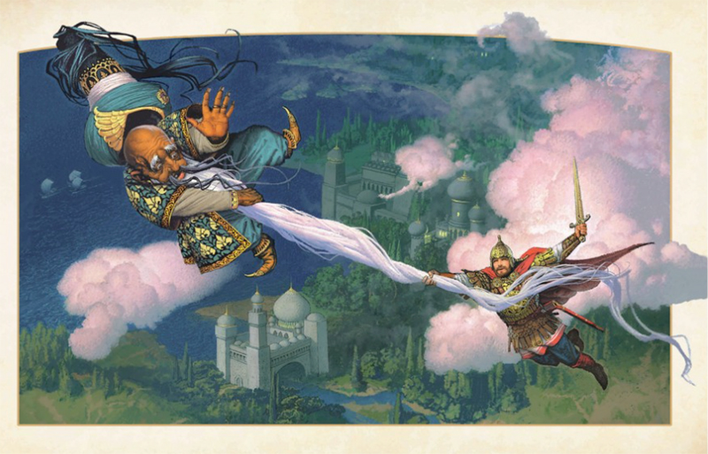
Сказка

Slide 45
Присказка

Slide 46
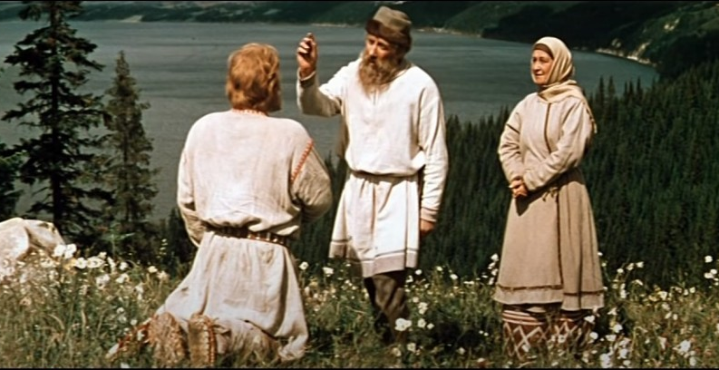
Илью Муромца

Slide 47
Автор: Креницина Елена Алексеевна
учитель-логопед, библиотекарь
МОБУ «Специальная (коррекционная) школа» г.Бузулук
E-mail: Krenicina@gmail.com
При создании работы использовались текстовые и иллюстрационные
материалы:
Аксёнова, А.К. Чтение (для обучающихся с интеллектуальными нарушениями) 7 класс: учебное издание – Москва: Просвещение, 2019
Аксёнова, А.К., Шишкова, М.И. Чтение (для обучающихся с интеллектуальными нарушениями) 9 класс: учебное издание – Москва: Просвещение, 2020
Бгажнокова, И.М., Погостина, Е.С. Чтение (для обучающихся с интеллектуальными нарушениями) 6 класс: учебное издание – Москва: Просвещение, 2018
Малышева, З.Ф. Чтение (для обучающихся с интеллектуальными нарушениями) 5 класс: учебное издание – Москва: Просвещение, 2018
Малышева, З.Ф. Чтение (для обучающихся с интеллектуальными нарушениями) 8 класс: учебное издание – Москва: Просвещение, 2020
https://clipart-best.com
https://www.pngegg.com
https://www.pngwing.com
https://www.freepng.ru
https://presentation-creation.ru/powerpoint-templates.html

